Slide 1




WELCOME PARTY
16th January 2023
AJ104 - Electrical Engineering Department ITS

Slide 2
Perkenalan Anggota SP PKM Project
Perkenalan Laboratorium dan Asisten
Sosialisasi PKM
Pembagian Tim dan Judul
QnA
Diskusi Tim
RUNDOWN

Slide 3
Sesi Perkenalan

Slide 4
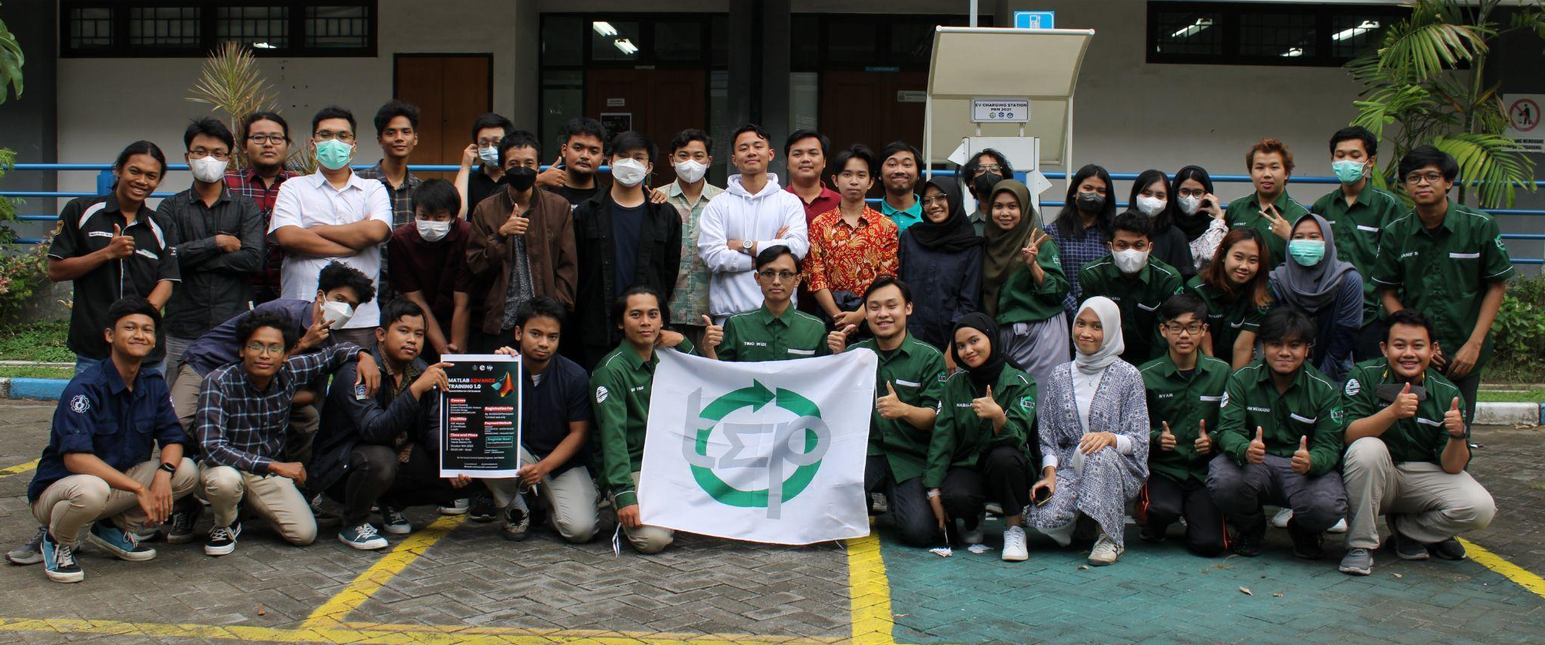
Control and Automation Laboratory
Introduction

Slide 5
SYSTEM
A collection of interrelated components that work together to achieve a specific goal
CONTROL
Efforts to maintain or achieve certain conditions in the physical system by changing certain variables
Measuring controlled system variables, applying manipulated variables, correcting deviations from the desired value
THEN, WHAT IS CONTROL SYSTEM?
Notes:
Control System :
A system in which the components have been configured to produce the desired system characteristics
Development of proper configuration of components to achieve performance object

Slide 6
Make sure every system working well
WHAT
WE
DO
Working with
smart system
Notes:
All industries or field that needed to be automated and or controlled by productions machine must need a Control Systems Engineer . Our jobs are to make sure every system works well (based on stability, contollability, and observability) .
Of course, due to the development of technology, we are working not only with big system but also with smaller and smart system like robots, cars, and many more.

Slide 7
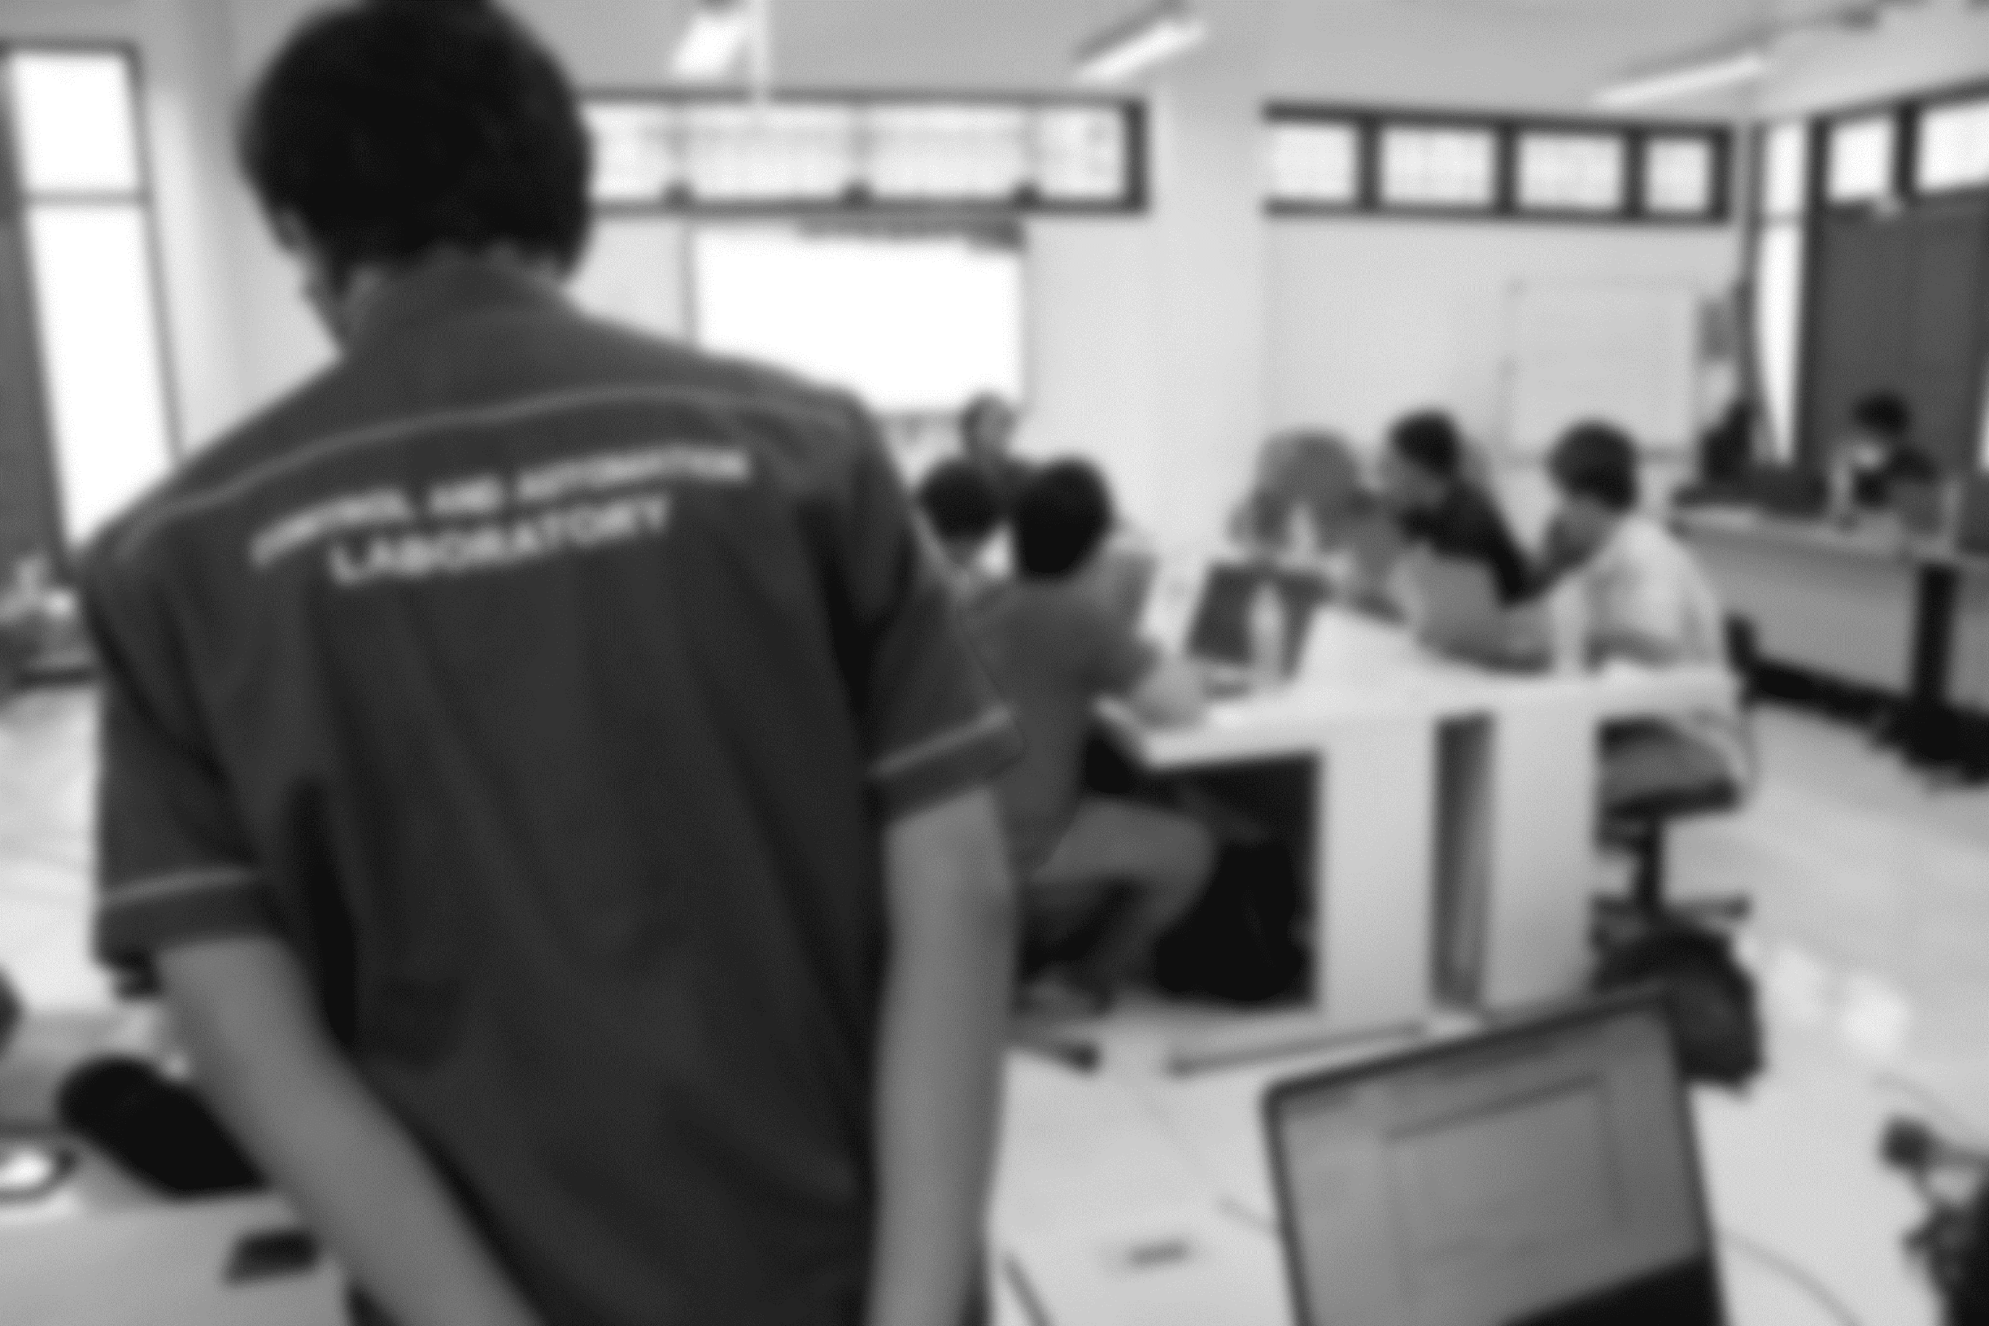
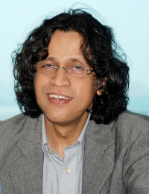
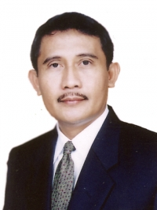
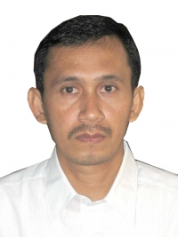
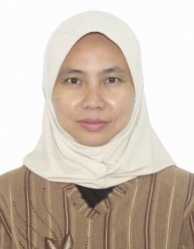
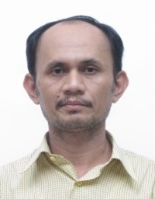
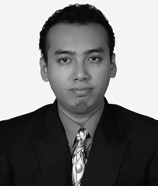
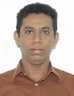
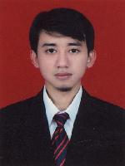
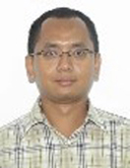
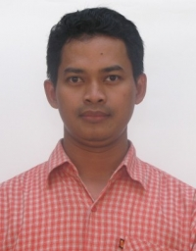
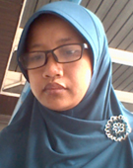
Abdullah Alkaff, Ir., MSc, Ph.D, Prof.
Achmad Jazidie, Ir., MEng, Dr., Prof.
Ari Santoso, Ir., DEA, Dr.
Trihastuti Agustinah, ST, MT, Dr.
Ali Fatoni, Ir., MT.
Eka Iskandar, ST, MT.
Yusuf Bilfaqih, ST, MT.
Nurlita Gamayanti, ST, MT.
Mohamad Abdul Hady, ST, MT.
Zulkifli Hidayat Nasution, ST, MSc.
Mochammad Sahal, ST, MSc.
LECTURERS

Slide 8
LABORATORY PROFILE
Name : Control and Automation Laboratory
Place : AJ 104 – AJ 103 and B105
Control and Automation Laboratory is one of the laboratories in the Electrical Engineering Department, in particular, the Control Systems Engineering. Activities in this laboratory are designed based on the Tri Dharma of Higher Education (Education, Research and Community Service)

Slide 9

AUTOMATION
Notes:
Automation : control processes which minimizes help from humans

Slide 10
LABORATORY MEMBERS
HEAD OF LABORATORY
Ari Santoso, Ir., DEA, Dr.
LABORATORIUM MEMBERS
Achmad Jazidie, Ir., MEng, Dr., Prof.
Mohamad Abdul Hady, ST, MT.
Ali Fatoni, Ir., MT.
Trihastuti Agustinah, ST, MT, Dr.
Eka Iskandar, ST, MT.

Slide 11
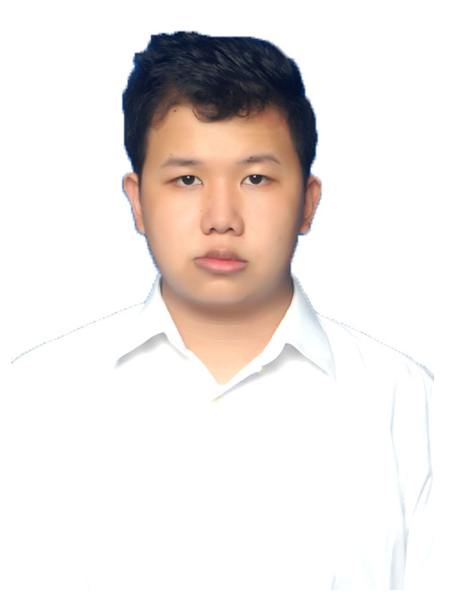
LABORATORY ASSISTANTS
Assistants Vice Coordinator : Yosia
Secretary and Treasurer : Inez, Ariel
Practicum Division Coordinator : Yanuar
Practicum Division : Soleh, Aqil N, Kian, Rayhan Haqi, Tealent Agung, Galih, Amsal, Andrey
Event Division Coordinator : Hanif R
Event Division : Nabilla, Agam, Nila, Ardi, Aqil R, Rafif, Hashfi, Himawan, Zahra, Daffa, Arik
Academic Division Coordinator : Faris
Academic Division : Cahyo, Doni, Alif, Trio, Rochim, Irfan, Lambang, Tiara, Rafy, Hakim
Media Division Coordinator : Putra
Media Division : Angga, Kivlan, Adam, Hanif F, Fariz, Maul
Vincentius Charles Maynad
Assistants Coordinator

Slide 12
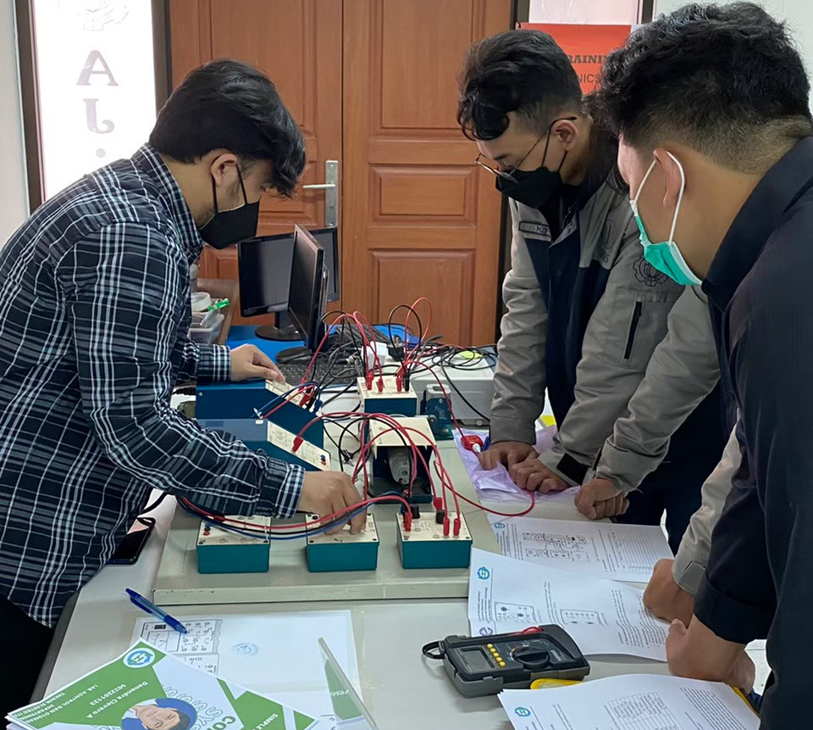
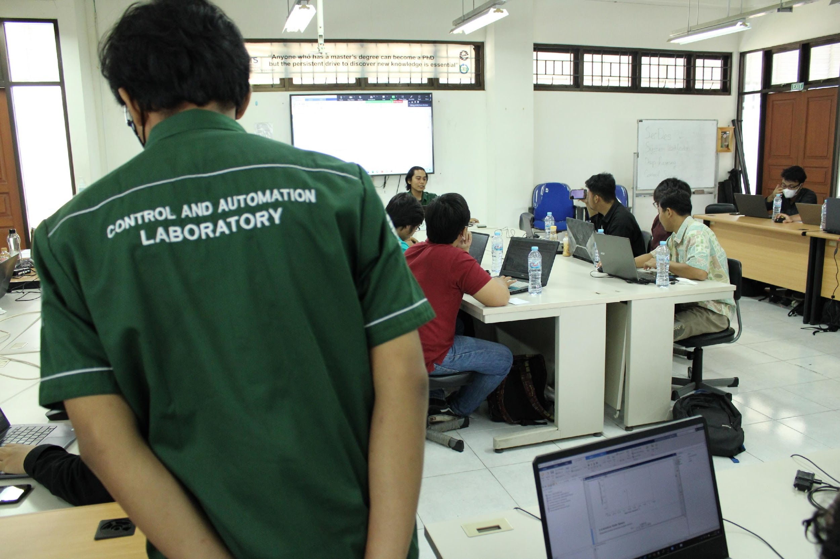
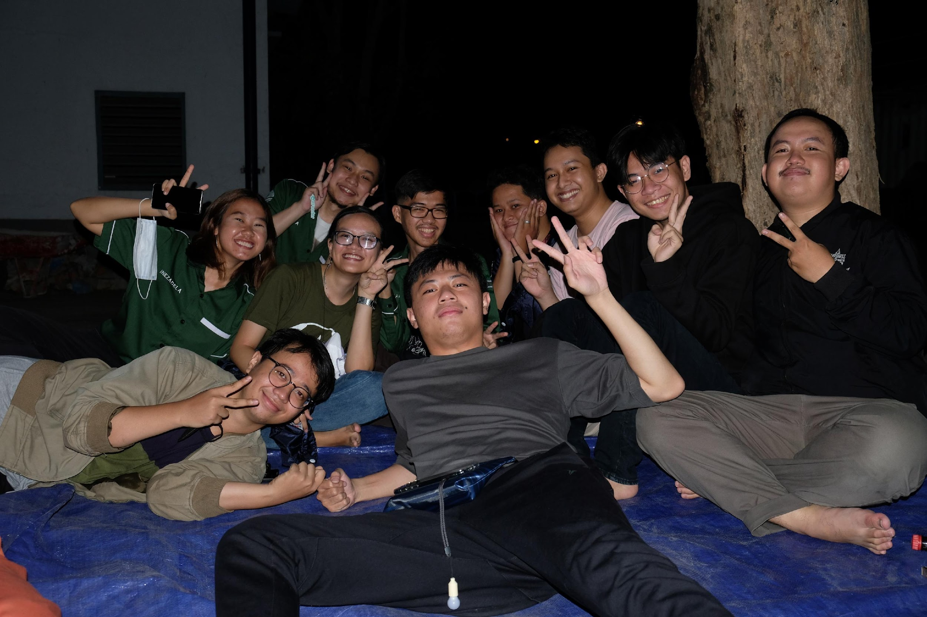
OUR ACTIVITIES
Notes:
The main activities :
Scientific Discussion Forum
Practicum
Training and Webinar
Gathering

Slide 13
PCT – 100 FEEDBACK and BYTRONIC module
Motor Control FEEDBACK module
Programmable Logic Controller (PLC) of various brands (Siemens, LG, Omron, Mitsubishi, dll.)
2 Units of pneumatic control CHUNGPA module
Hydraulic Control CHUNGPA module
Conveyor Industrial Automation Simulation module
DCS Yokogawa
OUR
FACILITIES
& TOOLS
24 hours access of laboratory and 3 AC units in every room
Books and other Control System references
Office Stationary
75” TV
Drinking water and dispenser

Slide 14
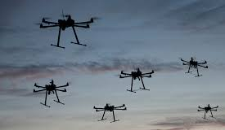
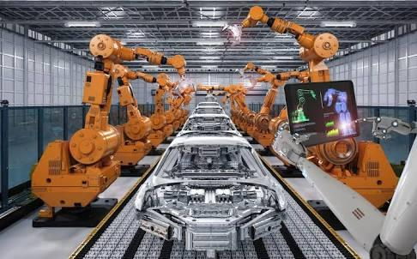
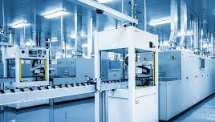
MAIN RESEARCH TOPICS
ROBOTIC
CONTROL
MECHATRONICS &
MACHINE TOOL
FOR INDUSTRIAL AUTOMATION
INDUSTRIAL &
PROCESS CONTROL
Formation Control
Trajectory Tracking and Object Avoidance
Advanced Control Engineering
Computational Intelligent

Slide 15
SOSIALISASI PKM
Introduction

Slide 16
Mewujudkan suatu Ide atau Projek
WHAT DO YOU DO IN PKM?
Mewakilkan ITS dalam kompetisi Nasional
Program Kreativitas Mahasiswa
Notes:
All industries or field that needed to be automated and or controlled by productions machine must need a Control Systems Engineer . Our jobs are to make sure every system works well (based on stability, contollability, and observability) .
Of course, due to the development of technology, we are working not only with big system but also with smaller and smart system like robots, cars, and many more.

Slide 17
Terbiaya, Dana yang perlu digunakan, transportasi, hotel
Kemudahan dalam peminjaman fasilitas di ITS (alat laboratorium, uji laboratorium, penyewaan suatu ruangan)
Akses bimbingan yang terbuka pada seluruh dosen ITS
Fasilitas Bimbingan Komunal oleh Dosen Penalaran ITS yang sudah sering membimbing tim-tim ITS ke tahap PIMNAS
Rasa Kompetisi yang ketat dengan tim” ITS lainnya
APA UNTUNGNYA IKUT PKM?

Slide 18
Pada SP PKM Projek, akan ada fasilitas:
Ketersediaan Ide dan Kebebasan untuk Brainstorming Ide dengan Aslab TSP
Bimbingan Pengenalan Bidang PKM
Bimbingan Pembuatan Proposal
Informasi tanggal” agenda penting
Bimbingan pelaksanaan tahap pendanaan
Kepraktisan Data, banyak data penelitian hasil TA
MUDAHNYA BER-PKM DI SPectacular

Slide 19
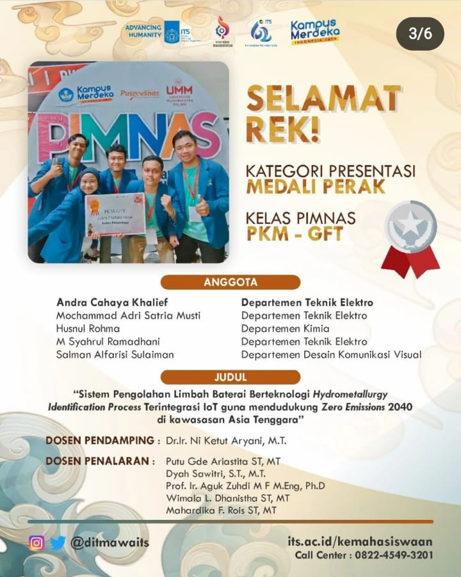
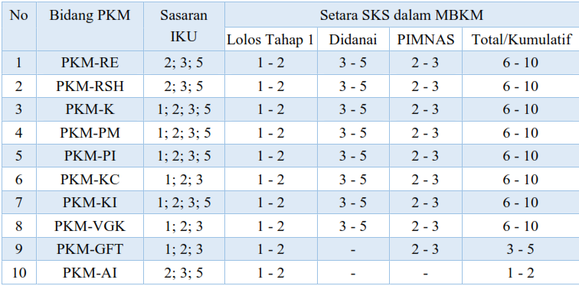
HADIAH PKM
PIAGAM
SKS

Slide 20
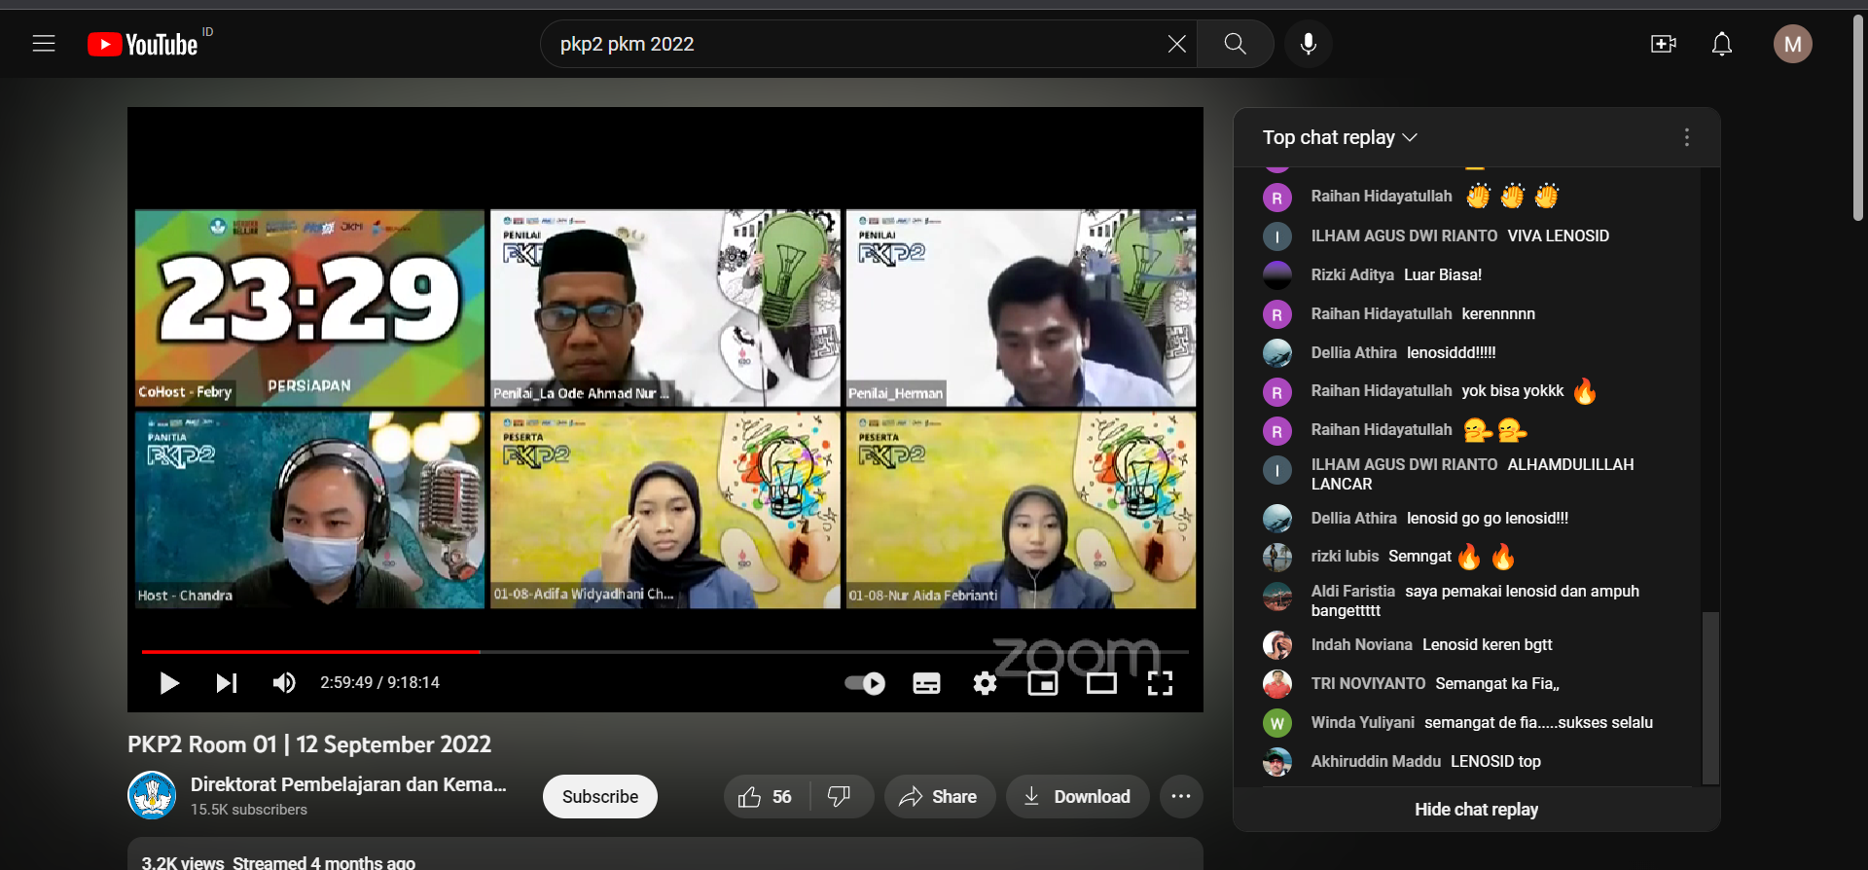
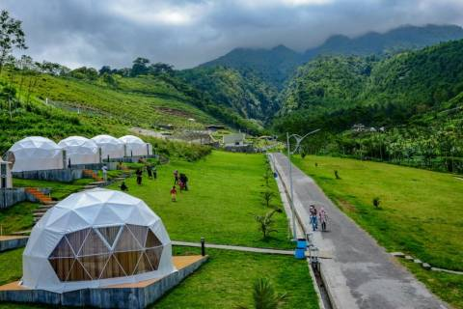
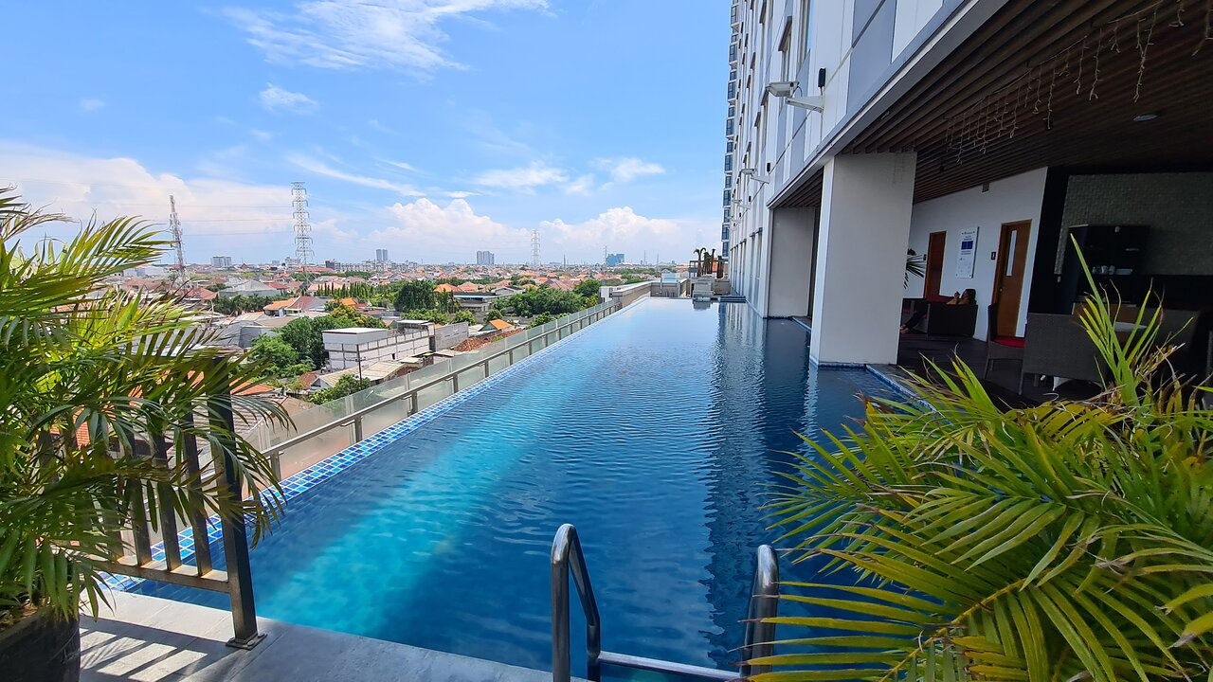
KESERUAN PKM
Ditonton LIVE di YouTube – Staycation didanai – Liburan ke Malang
Notes:
The main activities :
Scientific Discussion Forum
Practicum
Training and Webinar
Gathering

Slide 21
RANGE INOVASI PKM
Introduction

Slide 22
PKM Riset Eksakta
Makna:
Mengungkap Fenomena Baru melalui Pendekatan Ilmiah
Ruang Lingkup:
Kluster | Bidang Ilmu
Teknik | Berbagai Macam Teknik, Perencanaan Wilayah Arsitektur, dst
Judul Juara PIMNAS:
Luaran:
Peraihan | Judul | Nama Univ.
Juara 1 Emas | Inovasi Formula Metformin Terinkorporasi Glucose-Response Microparticle yang Terhantarkan melalui Dissolvable Microneedle sebagai Peningkat Efektivitas Terapi Diabetes Melitus Tipe 2 | Universitas Hasanuddin
Juara 2 Perak | Induksi Apoptosis Nanopartikel Kitosan Fraksi Alkaloid Daun Tapak Dara (Catharanthus roseus L.) terhadap Sel Lini Kanker Payudara MCF-7 | Universitas Gadjah Mada
Juara 3 Perunggu | Inovasi Psikobiotik dengan Kombinasi Bakteri Lactobacillus dan Ekstrak Piperin dari Cabai Jawa (Piper retrofractum) sebagai Alternatif Terapi Gangguan Depresi Mayor | Institut Teknologi Bandung
Artikel Ilmiah

Slide 23
PKM Kewirausahaan
Makna:
berinovasi menciptakan produk baru dan menambahkan pengalaman di wirausaha
Ruang Lingkup:
Kreativitas produk dapat berupa barang atau jasa.
Judul Juara PIMNAS:
Peraihan | Judul | Nama Univ.
Juara 1 Emas | Inovasi Platform Digital yang Unik dan Eksklusif dalam Rangka Peningkatan Potensi Komersialisasi Produk Kerajinan Khas Bali | Institut Teknologi Sepuluh Nopember
Juara 2 Perak | SAMARA: Pemanfaatan Ampas Tahu, Maggot dan Cangkang Kerang Hijau sebagai Pelet Pakan Alternatif Kepiting Bakau (Scylla serrata) | Institut Pertanian Bogor
Juara 3 Perunggu | Healbag" Inovasi totebag 3 in 1 dengan radiasi batu tourmaline sebagai media terapis mineral alami" | Universitas Islam Indonesia
Luaran:
Produk Usaha

Slide 24
PKM -Pengabdian Kepada Masyarakat
Makna:
memberikan bantuan iptek kepada mitra program sebagai bentuk solusi atas permasalahan
Ruang Lingkup:
Bidang IPTEK Mahasiswa
Judul Juara PIMNAS:
Peraihan | Judul | Nama Univ.
Juara 1 Emas | The New Man's: Upaya Perbaikan Kualitas Hidup Anak Berkonflik dengan Hukum melalui Pendekatan Head, Heart, and Hand | Institut Pertanian Bogor
Juara 2 Perak | Pengolahan Air Limbah Tahu Menjadi Kulit Sintetis Sebagai Upaya Penanggulangan Pencemaran Sungai dan Peningkatan Potensi Ekonomi di Desa Sambiroto | Institut Teknologi Sepuluh Nopember
Juara 3 Perunggu | Aksaranesia.co : Optimalisasi Gerakan Literasi Sekolah Integratif Berbasis Mobile App di SMA Intensif Taruna Pembangunan Surabaya | Universitas Negeri Surabaya
Luaran:
Buku Pedoman Mitra

Slide 25
PKM -Karsa Cipta
Makna:
menghasilkan suatu produk baik itu berwujud sistem, desain, model/barang, prototipe yang bermanfaat bagi masyarakat luas
Ruang Lingkup:
Judul Juara PIMNAS:
Peraihan | Judul | Nama Univ.
Juara 1 Emas | Rancang Bangun Reaktor Kompak Berbasis Hybrid Attached Growth Biofilm Terintegrasi Arduino Sebagai Inovasi Pengolahan Limbah Cair Tekstil | Institut Pertanian Bogor
Juara 2 Perak | Aksanawa: Unmanned Autonomous Surface Vehicle Pencari Korban Kecelakaan Perairan di Bawah Permukaan Air Berbasis Computer Vision | Institut Teknologi Sepuluh Nopember
Juara 3 Perunggu | PENDEKATAN TELEDENTISTRY: SISTEM DETEKSI DINI KANKER RONGGA MULUT DENGAN METODE FLUORESCENCE VISUALIZATION TERINTEGRASI IOT DILENGKAPI STERILISATOR OZONE PLASMA"" | Universitas Brawijaya
Luaran:
Prototipe/ Alat Fungsional

Slide 26
PKM –Karya Inovatif
Makna:
menghasilkan karya fungsional inovatif yang solutif berbasis iptek terhadap problematika faktual di masyarakat atau dunia usaha
Ruang Lingkup:
Bidang IPTEK Mahasiswa
Judul Juara PIMNAS:
Peraihan | Judul | Nama Univ.
Juara 1 Emas | Alat Pembersih Sisik dan Isi Perut Ikan Otomatis Berbasis Smart Relay sebagai Solusi UMKM Makanan Berbahan Dasar Ikan | Politeknik Negeri Malang
Juara 2 Perak | Jacket Air Chusion Restraint Safety System Berbasis Arduino | Universitas Gadjah Mada
Juara 3 Perunggu | Inovasi Gendongan Bayi dengan Oxytocin Massage sebagai Solusi ASI Tidak Lancar pada Ibu Menyusui | Universitas Brawijaya
Luaran:
Produk inovatif skala penuh

Slide 27

PKM –Video Gagasan Konstruktif
Makna:
pencapaian solusi terhadap permasalahan SDGs Indonesia
Ruang Lingkup:
Luaran:
Video YouTube
Judul Juara PIMNAS:
Peraihan | Judul | Nama Univ.
Juara 1 Emas | Gameland: Inovasi Ruang Pertunjukan, Pendidikan dan Industri Berbasis Virtual dalam Menciptakan Era Baru Masyarakat Gamelan Dunia | Institut Seni Indonesia
Juara 2 Perak | Metatherapy : Tangan Prostetik Virtual yang Terintegrasi Metaverse Guna Merasakan Sensasi Tangan Asli dan Meningkatkan Efektifitas Rehabilitasi Pasien PascaAmputasi Upperlimb | Institut Teknologi Sepuluh Nopember
Juara 3 Perunggu | Swarna Marcapada Sebagai Konsep Perlindungan Kawasan Geopark dalam Menanggulangi Dampak Perubahan Iklim Berbasis Prinsip Kearifan Lokal | Universitas Diponegoro

Slide 28
PKM – Gagasan Futuristik Tertulis
Makna:
Ruang Lingkup:
Gagasan original atau pengembangan solusi yang realistis pada masyarakat
Gagasan pengatasan banjir, kemacetan, pemberantasan korupsi , menuju zero carbon & green energy, keamanan negara
Judul Juara PIMNAS:
Luaran:
Peraihan | Judul | Nama Univ.
Juara 1 Emas | Socio-Ecological Zoning Based CoManagement Concept : Solusi Terintegrasi Perlindungan Kawasan Hutan di Masa Depan Pasca Pembangunan IKN | Institut Teknologi Sepuluh Nopember
Juara 2 Perak | Sistem Pengolahan Limbah Baterai Berteknologi Hydrometallurgy Identification Process Terintegrasi IoT guna mendudukung Zero Emissions 2040 di kawasasan Asia Tenggara | Institut Teknologi Sepuluh Nopember
Juara 3 Perunggu | Star City: Konsep Kota Bawah Laut Berbasis Kemandirian Energi, Pangan dan Berketahanan dalam Mewujudkan Kawasan Perkotaan yang Berkelanjutan di Indonesia | Universitas Indonesia
Poster

Slide 29
PKM – Artikel Ilmiah
Makna:
Ruang Lingkup:
Membuat artikel ilmiah dari hasil kegiatan akademik berkelompok yang telah dilakukan.
Hasil Kegiatan Ilmiah Berkelompok dan Bukan Individu
Luaran:
Artikel Ilmiah

Slide 30
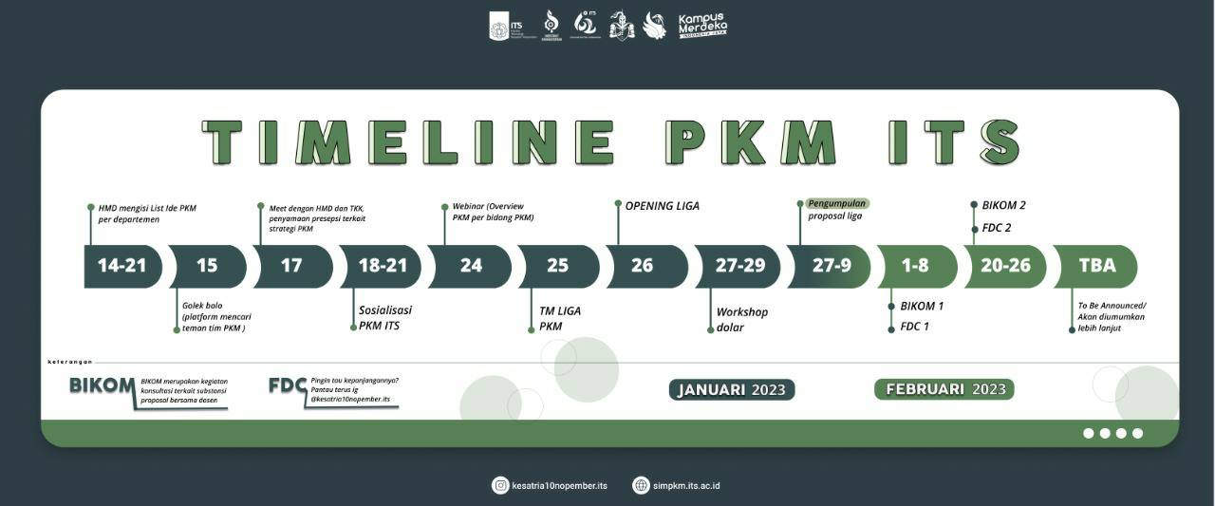
TIMELINE
Notes:
Automation : control processes which minimizes help from humans

Slide 31
TIM PKM SP PKM PROJECT
Congratulation to…

Slide 33
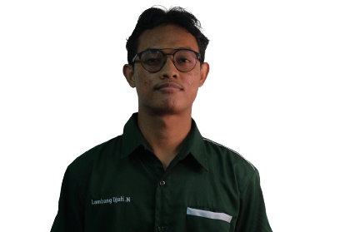
TIM PKM SP PKM PROJECT
Judul / Topik : Monitoring pH, suhu, kelembapan, kontrol pompa IoT hidroponik untuk urban farming
Bidang : Didiskusikan
Anggota Tim :
Lambang Djati Nugraha
Muhammad Dzaky
Lazuardi
Kurang 2
Asisten Lab

Slide 34
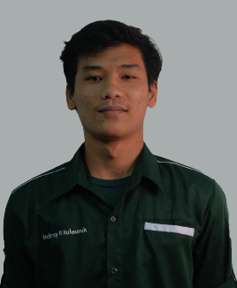
TIM PKM SP PKM PROJECT
Judul / Topik : Pemanfaatan machine learning untuk identifikasi penyakit pada tumbuhan
Bidang : Didiskusikan
Anggota Tim :
Andrey Pramudya
Zaidan
Fauzan
Aisyah
Kurang 1
Asisten Lab

Slide 35
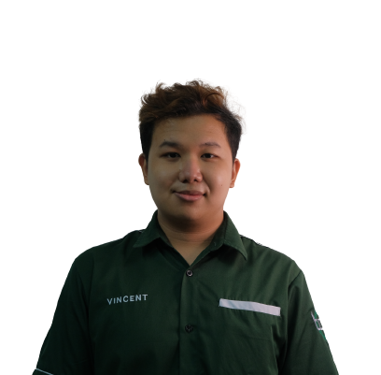
TIM PKM SP PKM PROJECT
Judul / Topik : Warehouse atau gudang logistik cerdas dengan sistem multi agent
Bidang : PKM-Gagasan Tertulis
Anggota Tim :
Vincentius Charles Maynad
Haura Nabila
Shabrina
Nathanael
Farsya
Sri Nazha
Supervisor

Slide 36

TIM PKM SP PKM PROJECT
Judul / Topik : Monitoring & kontrolling kualitas air tambak + IoT
Bidang : Didiskusikan
Anggota Tim :
M Faris Zuhairi
Fardlimas, monitoring kualitas air tambak dan monitoring perkembangan ikan. jadi menurut saya, saya cocok dengan ini, .
Baihaqi, Haki, TE21, ponorogo, bingung milih mana, ide
Taris, sidoarjo, TE 21,
Novaldy TE21, noval, tuban, krn tertarik & suka konsep.
Asisten Lab

Slide 37
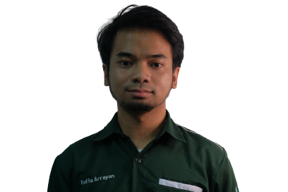
TIM PKM SP PKM PROJECT
Judul / Topik : Data histori DNA, Piezo
Bidang : PKM-GFT / RE
Anggota Tim :
Daffa Muhammad Adha Ar Rayan
Muhammad Fariz Shafa Dwi Nanda
Hashfi El Muhandish
Hosea Hariputera
Asisten Lab

Slide 38
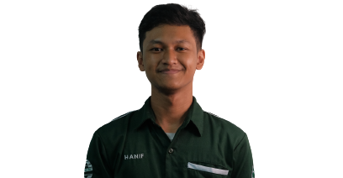
TIM PKM SP PKM PROJECT
Judul / Topik :
Bidang : Didiskusikan
Anggota Tim :
Sistem Pemanen Waste Energy dari Speed Bump pada Gate Parkir Kampus
Penggunaan Machine Learning dan Camera Interfere Pada Lampu Merah Sebagai Solusi Kemacetan.
Hanif Fauzi
Asisten Lab
Kevin Arighi
Zahra Nur Anisah
Steven Sudiono

Slide 39
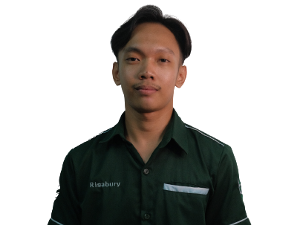
TIM PKM SP PKM PROJECT
Judul / Topik : Smart Early Planting Automatic System berbasis IoT
Bidang : PKM-KI
Anggota Tim :
Adzany Tealent Risabury
Rochim Fajri Tsalatin
Maulana Pratama Agung
Giselle Hage
Salsabilla Rizkita Putri
Asisten Lab

Slide 40
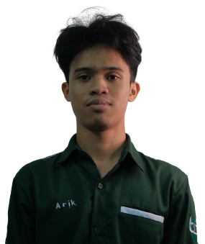
TIM PKM SP PKM PROJECT
Judul / Topik : Didiskusikan
Bidang : PKM-GFT
Anggota Tim :
Randy Arik Fikri
Zahra Davina Batangtaris
Thariq irfan rahman
Achmad Hisyam Kamil
Asisten Lab

Slide 41
TIM PKM SP PKM PROJECT
Judul / Topik : Didiskusikan
Bidang : Didiskusikan
Anggota Tim :
Kyln Tiolin Greccia Siagian
Mutiara Tawakkal Cendikiaran
Putri Azzahra Aufa
Danni Ihsan
Aisyah Rohmatul Hasanah
Arik
Supervisor

Slide 42
Q&A Session
Teknis PKM, Bidang PKM, Tim, Pengalaman PKM, Tips & Trik

Slide 43
Time To Take Photos
Teknis PKM, Bidang PKM, Tim, Pengalaman PKM, Tips & Trik

Slide 44
Diskusi Tim
TO DO LIST:
Diskusikan Meet Dengan Pak Ari Tanggal 24/25/26 Jam 10
Pahami Kembali Konsep dan Metode Judul Kalian
Cocokkan Kembali Ide dan Luaran Kalian dengan Bidang PKM
Pilih Ketua Tim
Tentukan Rencana Pengerjaan Proposal

Slide 45
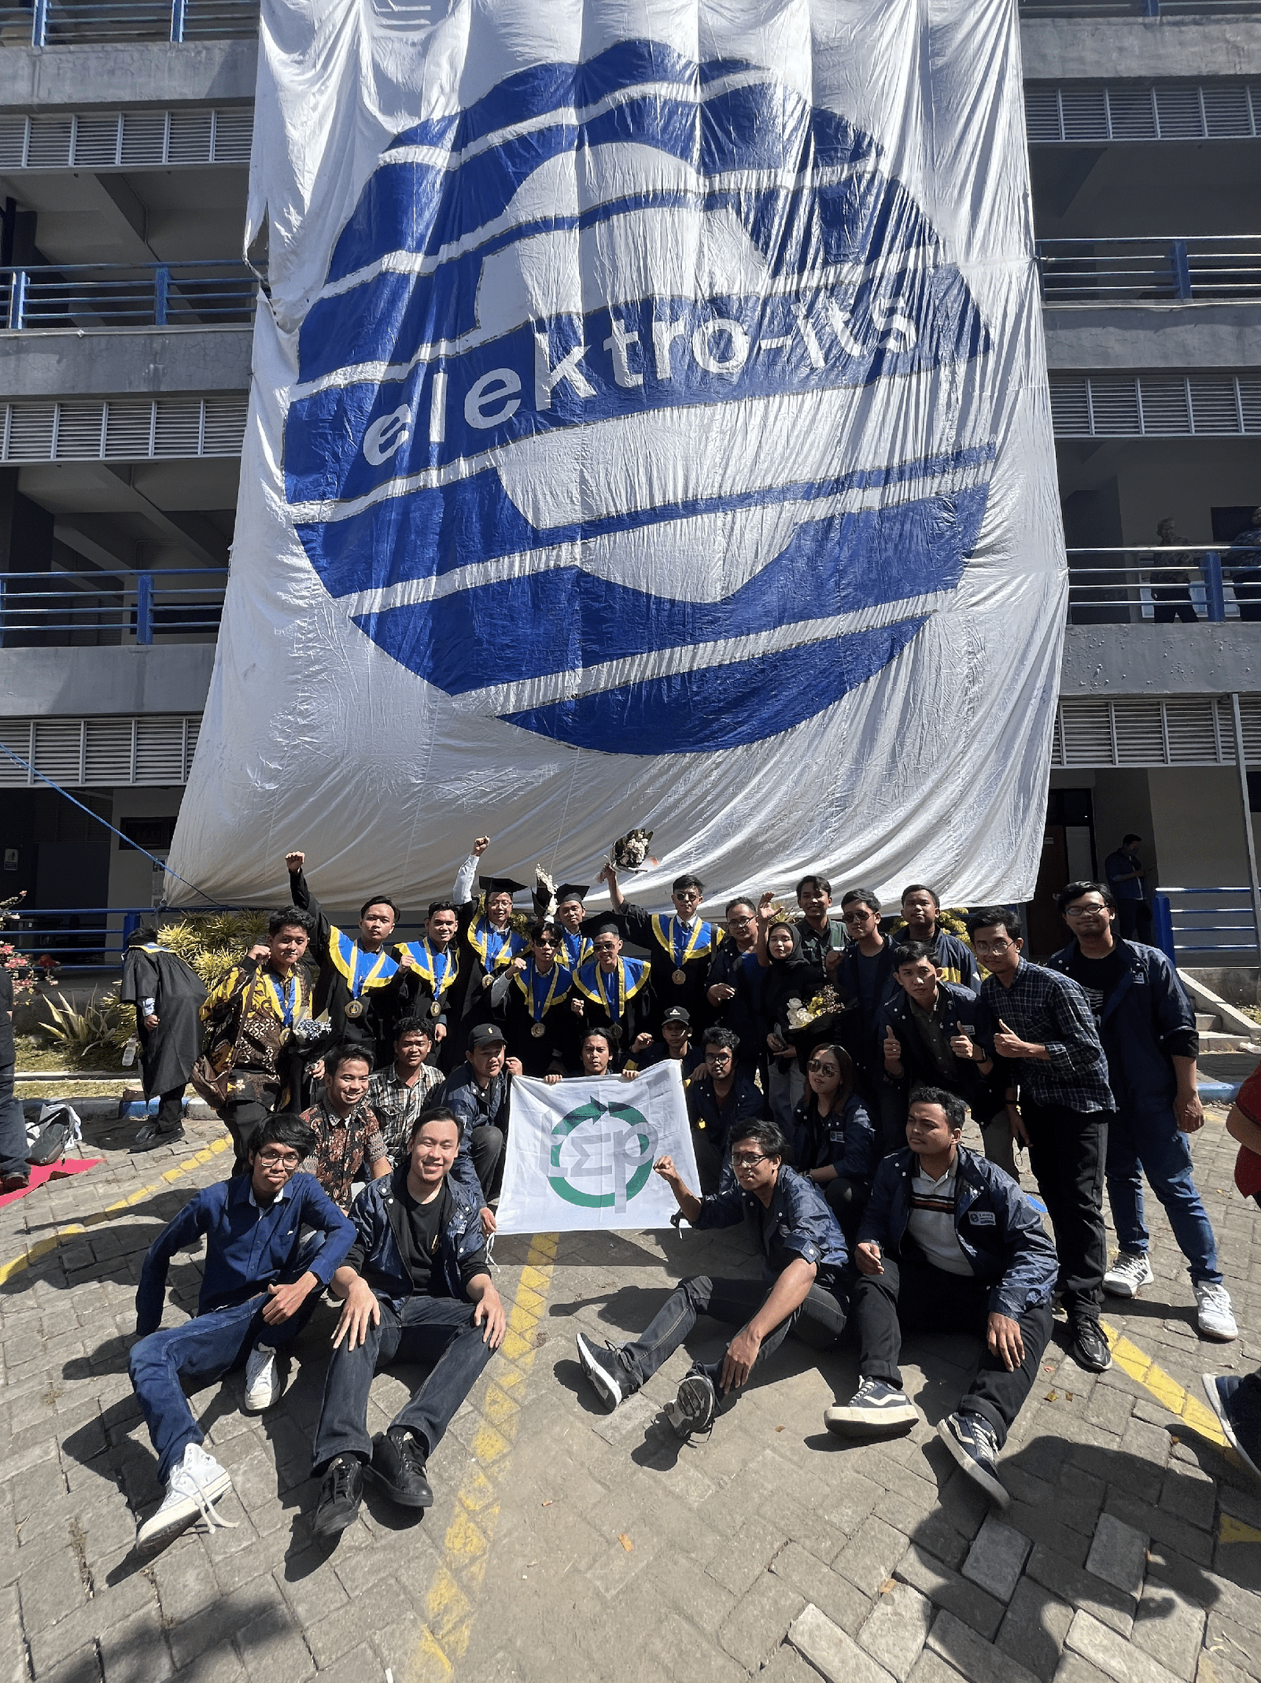
THANK YOU
TSP Bersatu, Elektro ITS Maju!

Slide 46
Outline dan pembagian job WP
Perkenalan Lab dan Asisten (ppt) →Tiara (+- 10 menit), perkenalan pendaftar oprec semua (5 menit) →Tiara
Sosialisasi PKM →Rafy (+- 15 menit max)
QnA →Lambang (+- 5 menit)
Penutupan disambung Diskusi Tim→kita ga monitor (until end)

